Slide 1
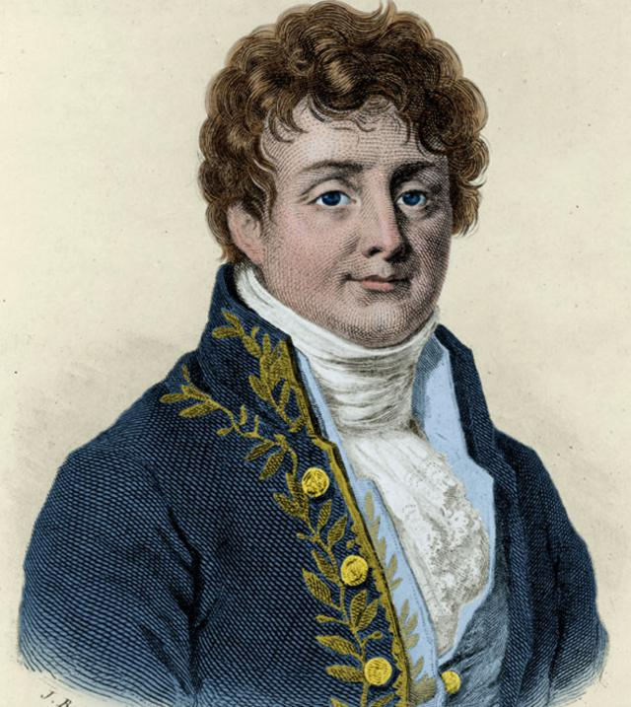

Sustentación primer parcial
Profesor:
Rene Restrepo Gómez
Materia:
Óptica de Fourier
Maestría en Física Aplicada
Universidad EAFIT
Fecha:
Abril / 30 / 2024
Presentado por:
Alejandra Ocampo
María José Gil
Camila Posada
Santiago Pascuas
Juan Camilo Ospina
Agustín López
Jacobo Chica

Slide 2
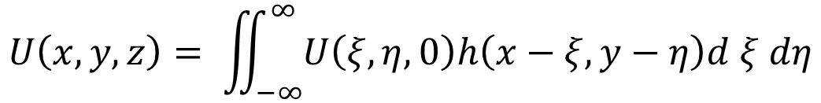
Punto 1
Primer Parcial
Óptica de Fourier
Primer Parcial
Óptica de Fourier
Conceptual (25%)
Aproximación de Fresnel
$$U\left(x,y,z\right)= \iint_{−∞}^{∞}{U\left(ξ,η,0\right)h\left(x−ξ, y−η\right)d ξ dη}$$

Slide 3
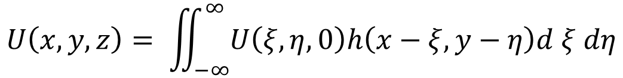
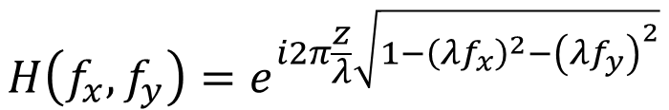
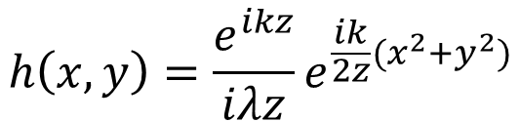
Campo entrada
Punto 1
ENUNCIADO
$$U\left(ξ,η,0\right)$$
Aproximación de Fresnel
Campo salida
$$U\left(x,y,z\right)= \iint_{−∞}^{∞}{U\left(ξ,η,0\right)h\left(x−ξ, y−η\right)d ξ dη}$$
$$U\left(x,y,z\right)$$
Función respuesta al impulso de Fresnel
Aproximación de Fresnel es la aproximación paraxial del espectro angular
$$h\left(x,y\right)=\frac{e^{ikz}}{iλz}e^{\frac{ik}{2z}(x^{2}+y^{2})}$$
Derive una expresión que demuestre que es una versión aproximada de la función de transferencia de la propagación en el espacio libre del espectro angular
$$H\left(f_{x},f_{y}\right)=e^{i2π\frac{z}{λ}\sqrt{1−{\left(λf_{x}\right)}^{2}−{\left(λf_{y}\right)}^{2}}}$$

Slide 4
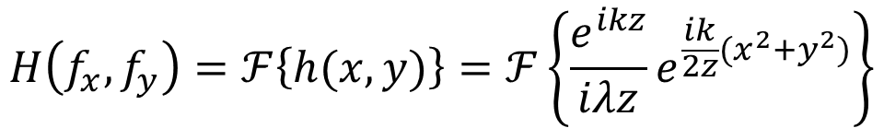
Punto 1
Solución
Se halla la Transformada de Fourier de la función respuesta al impulso
$$H\left(f_{x},f_{y}\right)=ℱ\left\{h(x,y)\right\}=ℱ\left\{\frac{e^{ikz}}{iλz}e^{\frac{ik}{2z}(x^{2}+y^{2})}\right\}$$

Slide 5

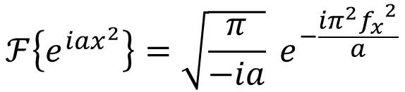
Punto 1
Solución
Se halla la Transformada de Fourier de la función respuesta al impulso
$$H\left(f_{x},f_{y}\right)=ℱ\left\{h(x,y)\right\}=ℱ\left\{\frac{e^{ikz}}{iλz}e^{\frac{ik}{2z}(x^{2}+y^{2})}\right\}$$
Funciones exponenciales con términos cuadráticos
Constante
Función separable en $x$ y $y$
Sale de la integral
$$ℱ\left\{e^{iax^{2}}\right\}=\sqrt{\frac{π}{−ia}} e^{−\frac{iπ^{2}{f_{x}}^{2}}{a}}$$

Slide 6
Punto 1
Solución
Se halla la Transformada de Fourier de la función respuesta al impulso
$$H\left(f_{x},f_{y}\right)=ℱ\left\{h(x,y)\right\}=ℱ\left\{\frac{e^{ikz}}{iλz}e^{\frac{ik}{2z}(x^{2}+y^{2})}\right\}$$
$$H\left(f_{x},f_{y}\right)=\frac{e^{ikz}}{iλz} ℱ\left\{e^{\frac{ik}{2z}(x^{2}+y^{2})}\right\}$$

Slide 7
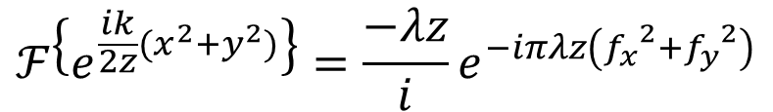
Punto 1
Solución
Se halla la Transformada de Fourier de la función respuesta al impulso
$$H\left(f_{x},f_{y}\right)=ℱ\left\{h(x,y)\right\}=ℱ\left\{\frac{e^{ikz}}{iλz}e^{\frac{ik}{2z}(x^{2}+y^{2})}\right\}$$
$$H\left(f_{x},f_{y}\right)=\frac{e^{ikz}}{iλz} ℱ\left\{e^{\frac{ik}{2z}(x^{2}+y^{2})}\right\}$$
$$ℱ\left\{e^{\frac{ik}{2z}(x^{2}+y^{2})}\right\}=\frac{−λz}{i}e^{−iπλz\left({f_{x}}^{2}+{f_{y}}^{2}\right)}$$

Slide 8
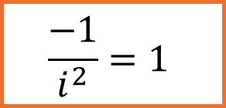
Punto 1
Solución
Se halla la Transformada de Fourier de la función respuesta al impulso
$$H\left(f_{x},f_{y}\right)=ℱ\left\{h(x,y)\right\}=ℱ\left\{\frac{e^{ikz}}{iλz}e^{\frac{ik}{2z}(x^{2}+y^{2})}\right\}$$
$$H\left(f_{x},f_{y}\right)=\frac{e^{ikz}}{iλz} ℱ\left\{e^{\frac{ik}{2z}(x^{2}+y^{2})}\right\}$$
$$\frac{−1}{i^{2}}=1$$
$$ℱ\left\{e^{\frac{ik}{2z}(x^{2}+y^{2})}\right\}=\frac{−λz}{i}e^{−iπλz\left({f_{x}}^{2}+{f_{y}}^{2}\right)}$$

Slide 9
Punto 1
Solución
Se halla la Transformada de Fourier de la función respuesta al impulso
$$H\left(f_{x},f_{y}\right)= e^{ikz} e^{−iπλz\left({f_{x}}^{2}+{f_{y}}^{2}\right)}$$
Propagación de una expresión cuadrática con un término de retraso.
Ahora para el espectro angular….

Slide 10
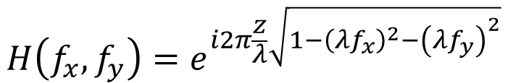
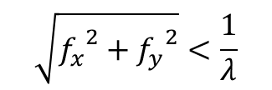

$$H\left(f_{x},f_{y}\right)= e^{ikz} e^{−iπλz\left({f_{x}}^{2}+{f_{y}}^{2}\right)}$$
Punto 1
Solución
Transformada de Fourier de la función respuesta al impulso
Función de transferencia espectro angular
$$H\left(f_{x},f_{y}\right)=e^{i2π\frac{z}{λ}\sqrt{1−{\left(λf_{x}\right)}^{2}−{\left(λf_{y}\right)}^{2}}}$$
Condición
$$\sqrt{{f_{x}}^{2}+{f_{y}}^{2}}<\frac{1}{λ}$$

Slide 11

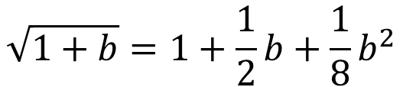
$$H\left(f_{x},f_{y}\right)= e^{ikz} e^{−iπλz\left({f_{x}}^{2}+{f_{y}}^{2}\right)}$$
Punto 1
Solución
Transformada de Fourier de la función respuesta al impulso
Función de transferencia espectro angular
$$H\left(f_{x},f_{y}\right)=e^{i2π\frac{z}{λ}\sqrt{1−{\left(λf_{x}\right)}^{2}−{\left(λf_{y}\right)}^{2}}}$$
Desarrollando el término de la raíz como una serie de Taylor.
Se toman los dos primeros términos, lo cual restringe a tomar ángulos pequeños para $f_{x}$ y $f_{y}$
$$\sqrt{1+b}=1+\frac{1}{2}b+\frac{1}{8}b^{2}$$
Aproximación paraxial

Slide 12
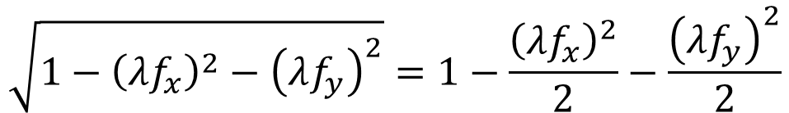
$$H\left(f_{x},f_{y}\right)= e^{ikz} e^{−iπλz\left({f_{x}}^{2}+{f_{y}}^{2}\right)}$$
Punto 1
Solución
Transformada de Fourier de la función respuesta al impulso
Función de transferencia espectro angular
$$H\left(f_{x},f_{y}\right)=e^{i2π\frac{z}{λ}\sqrt{1−{\left(λf_{x}\right)}^{2}−{\left(λf_{y}\right)}^{2}}}$$
$$\sqrt{1−{\left({λf}_{x}\right)}^{2}−{\left(λf_{y}\right)}^{2}}=1−\frac{{\left({λf}_{x}\right)}^{2}}{2}−\frac{{\left({λf}_{y}\right)}^{2}}{2}$$
Remplazando en la ecuación…

Slide 13
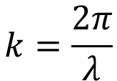
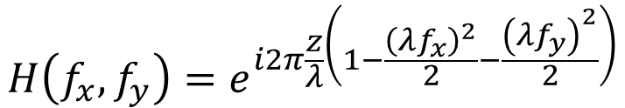
$$H\left(f_{x},f_{y}\right)= e^{ikz} e^{−iπλz\left({f_{x}}^{2}+{f_{y}}^{2}\right)}$$
Punto 1
Solución
Transformada de Fourier de la función respuesta al impulso
Función de transferencia espectro angular
$$H\left(f_{x},f_{y}\right)=e^{i2π\frac{z}{λ}\sqrt{1−{\left(λf_{x}\right)}^{2}−{\left(λf_{y}\right)}^{2}}}$$
$$k=\frac{2π}{λ}$$
$$H\left(f_{x},f_{y}\right)=e^{i2π\frac{z}{λ}\left(1−\frac{{\left({λf}_{x}\right)}^{2}}{2}−\frac{{\left({λf}_{y}\right)}^{2}}{2}\right)}$$
Número de onda

Slide 14
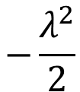
$$H\left(f_{x},f_{y}\right)= e^{ikz} e^{−iπλz\left({f_{x}}^{2}+{f_{y}}^{2}\right)}$$
Punto 1
Solución
Transformada de Fourier de la función respuesta al impulso
Función de transferencia espectro angular
$$H\left(f_{x},f_{y}\right)=e^{i2π\frac{z}{λ}\sqrt{1−{\left(λf_{x}\right)}^{2}−{\left(λf_{y}\right)}^{2}}}$$
$$−\frac{λ^{2}}{2}$$
$$H\left(f_{x},f_{y}\right)=e^{i2π\frac{z}{λ}\left(1−\frac{{\left({λf}_{x}\right)}^{2}}{2}−\frac{{\left({λf}_{y}\right)}^{2}}{2}\right)}={e^{ikz} e}^{i2π\frac{z}{λ}\left(−\frac{{\left({λf}_{x}\right)}^{2}}{2}−\frac{{\left({λf}_{y}\right)}^{2}}{2}\right)}$$
Factor común

Slide 15

$$H\left(f_{x},f_{y}\right)= e^{ikz} e^{−iπλz\left({f_{x}}^{2}+{f_{y}}^{2}\right)}$$
Punto 1
Solución
Transformada de Fourier de la función respuesta al impulso
Función de transferencia espectro angular
$$H\left(f_{x},f_{y}\right)=e^{i2π\frac{z}{λ}\sqrt{1−{\left(λf_{x}\right)}^{2}−{\left(λf_{y}\right)}^{2}}}$$
$$−\frac{λ^{2}}{2}$$
$$H\left(f_{x},f_{y}\right)=e^{i2π\frac{z}{λ}\left(1−\frac{{\left({λf}_{x}\right)}^{2}}{2}−\frac{{\left({λf}_{y}\right)}^{2}}{2}\right)}={e^{ikz} e}^{i2π\frac{z}{λ}\left(−\frac{{\left({λf}_{x}\right)}^{2}}{2}−\frac{{\left({λf}_{y}\right)}^{2}}{2}\right)}$$
$$H\left(f_{x},f_{y}\right)={e^{ikz} e}^{−iπλz\left({f_{x}}^{2}+{f_{y}}^{2}\right)}$$
Aproximación paraxial del espectro angular

Slide 16


Punto 1
Solución
Función de transferencia espectro angular
Transformada de Fourier de la función respuesta al impulso
$$H\left(f_{x},f_{y}\right)={e^{ikz} e}^{−iπλz\left({f_{x}}^{2}+{f_{y}}^{2}\right)}$$
$$=$$
$$H\left(f_{x},f_{y}\right)= e^{ikz} e^{−iπλz\left({f_{x}}^{2}+{f_{y}}^{2}\right)}$$
Se demostró que la aproximación de Fresnel es la aproximación paraxial del espectro angular

Slide 17
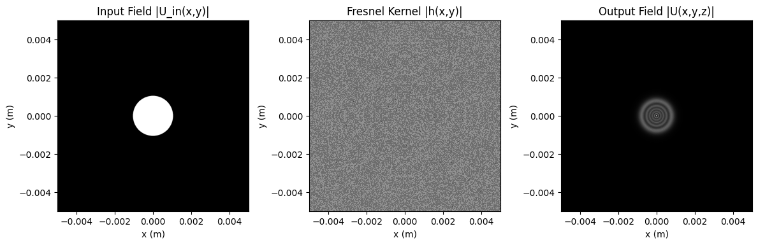

$$U\left(x,y,z\right)= \iint_{−∞}^{∞}{U\left(ξ,η,0\right)h\left(x−ξ, y−η\right)d ξ dη}$$
Punto 1
Solución
Reproduciendo la aproximación de Fresnel computacionalmente

Slide 18
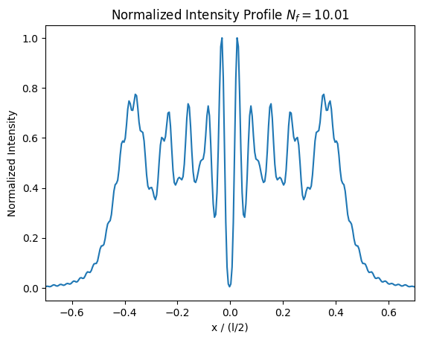
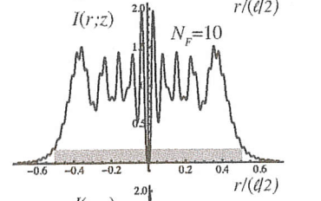
$$U\left(x,y,z\right)= \iint_{−∞}^{∞}{U\left(ξ,η,0\right)h\left(x−ξ, y−η\right)d ξ dη}$$
Punto 1
Solución
Reproduciendo la aproximación de Fresnel computacionalmente

Slide 19




Punto 2
Primer Parcial
Óptica de Fourier
Conceptual (25%)
$$z_{1}$$
$$z_{2}$$
$$z_{3}$$
$$z_{n}$$
…

Slide 20













Punto 2
Demuestre que la propagación de Fresnel de una secuencia de distancias sucesivas.
ENUNCIADO
$$z_{1}$$
$$z_{2}$$
$$z_{3}$$
$$z_{n}$$
…
$$U_{0}$$
$$U_{1}$$
$$U_{2}$$
$$U_{3}$$
$$U_{n}$$
Es equivalente a la propagación de Fresnel de una sola distancia
$$Z$$
$$Z= z_{1}+z_{2}+z_{3}+…+z_{n}$$
$$U_{0}$$
$$U_{1}$$

Slide 21
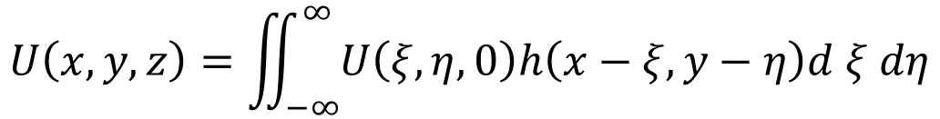



Punto 2
Solución
La aproximación de Fresnel al principio de Huygens-Fresnel en su forma de convolución es:
Teniendo en cuenta el principio de superposición
$$U\left(x,y,z\right)=\iint_{−∞}^{∞}{U\left(ξ,η,0\right)h\left(x−ξ, y−η\right)d ξ dη}$$
Donde:
$$U\left(x,y,z\right)$$
Es el campo de salida
$$U\left(ξ,η,0\right)$$
Es el campo de entrada
$$h\left(x−ξ, y−η\right)$$
Es la función respuesta al impulso

Slide 22










Punto 2
Solución
La aproximación de Fresnel al principio de Huygens-Fresnel en su forma de convolución es:
Teniendo en cuenta el principio de superposición
$$U\left(x,y,z\right)=\iint_{−∞}^{∞}{U\left(ξ,η,0\right)h\left(x−ξ, y−η\right)d ξ dη}$$
Propagando para 3 distancias ($z_{1}$, $z_{2}$, $z_{3}$)
$$z_{1}$$
$$z_{2}$$
$$z_{3}$$
$$U_{0}$$
$$U_{1}$$
$$U_{2}$$
$$U_{3}$$
$$h_{0}$$
$$h_{1}$$
$$h_{2}$$
Funciones respuesta al impulso de cada plano

Slide 23




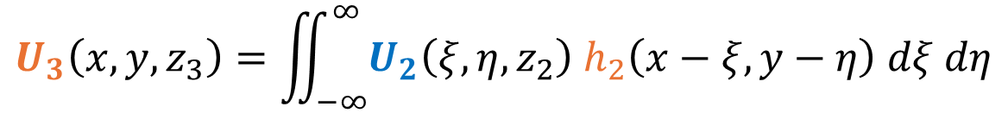



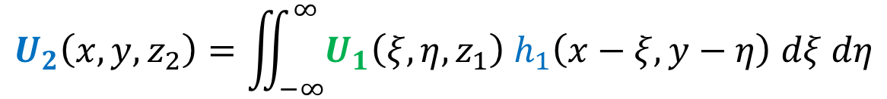



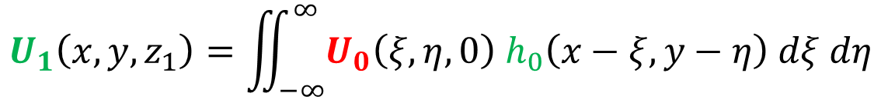
Punto 2
Solución
Propagando para 3 distancias ($z_{1}$, $z_{2}$, $z_{3}$)
$$z_{1}$$
$$z_{2}$$
$$z_{3}$$
$$U_{0}$$
$$U_{1}$$
$$U_{2}$$
$$U_{3}$$
$$h_{0}$$
$$h_{1}$$
$$h_{2}$$
$$U_{1}\left(x,y,z_{1}\right)=\iint_{−∞}^{∞}{U_{0}\left(ξ,η,0\right) h_{0}\left(x−ξ, y−η\right) dξ dη}$$
$$U_{2}\left(x,y,z_{2}\right)=\iint_{−∞}^{∞}{U_{1}\left(ξ,η,z_{1}\right) h_{1}\left(x−ξ, y−η\right) dξ dη}$$
$$U_{3}\left(x,y,z_{3}\right)=\iint_{−∞}^{∞}{U_{2}\left(ξ,η,z_{2}\right) h_{2}\left(x−ξ, y−η\right) dξ dη}$$

Slide 24



Punto 2
Solución
Definiendo las propagaciones como integrales de convolución se tiene:
Considerando un sistema Lineal Invariante en el Tiempo.
Este tipo de sistemas pueden ser caracterizados completamente por sus respuestas al impulso obteniendo su Función de Transferencia.
Esta se obtiene al sacar la Transformada de Fourier de cada respuesta al impulso …
$$U_{1}\left(x,y,z_{1}\right)=U_{0}\left(ξ,η,0\right) ⨂ h_{0}\left(x, y\right)$$
$$U_{2}\left(x,y,z_{2}\right)=U_{1}\left(ξ,η,z_{1}\right) ⨂{ h}_{1}\left(x, y\right)$$
$$U_{3}\left(x,y,z_{3}\right)=U_{2}\left(ξ,η,z_{2}\right) {⨂ h}_{2}\left(x, y\right)$$

Slide 25
Punto 2
Solución
Transformadas de Fourier de las respuestas al impulso:
$$ℱ\left\{U_{1}\left(x,y,z_{1}\right)\right\}=ℱ\left\{U_{0}\left(ξ,η,0\right) ⨂ h_{0}\left(x, y\right) \right\}$$
Aplicando la propiedad de convolución de la Transformada de Fourier se obtiene el espectro del campo en términos de sus Funciones de Transferencia que se definen como ....
$$ℱ\left\{U_{2}\left(x,y,z_{2}\right)\right\}=ℱ\left\{{ U}_{1}\left(ξ,η,z_{1}\right) ⨂{ h}_{1}\left(x, y\right) \right\}$$
$$ℱ\left\{U_{3}\left(x,y,z_{3}\right)\right\}=ℱ\left\{U_{2}\left(ξ,η,z_{2}\right) {⨂ h}_{2}\left(x, y\right) \right\}$$

Slide 26
Punto 2
Solución
Espectros del campo en términos de las funciones de transferencia
$$G_{z1}\left(f_{x},f_{y}\right)=H_{0}\left(f_{x},f_{y}\right) ∙ G_{0}\left(f_{x},f_{y}\right)$$
Donde:
Es el espectro de frecuencias del campo
$$G\left(f_{x},f_{y}\right)$$
$$G_{z2}\left(f_{x},f_{y}\right)=H_{1}\left(f_{x},f_{y}\right) ∙ G_{z1}\left(f_{x},f_{y}\right)$$
Función de transferencia
$$H\left(f_{x},f_{y}\right)$$
$$G_{z3}\left(f_{x},f_{y}\right)=H_{2}\left(f_{x},f_{y}\right) ∙ G_{z2}\left(f_{x},f_{y}\right)$$

Slide 27

Punto 2
Solución
Espectros del campo en términos de las funciones de transferencia
$$G_{z1}\left(f_{x},f_{y}\right)=H_{0}\left(f_{x},f_{y}\right) ∙ G_{0}\left(f_{x},f_{y}\right)$$
$$G_{z2}\left(f_{x},f_{y}\right)=H_{1}\left(f_{x},f_{y}\right) ∙ G_{z1}\left(f_{x},f_{y}\right)$$
Despejando el espectro del campo $z_{3}$ se obtiene:
$$G_{z3}\left(f_{x},f_{y}\right)=H_{2}\left(f_{x},f_{y}\right) ∙ G_{z2}\left(f_{x},f_{y}\right)$$
$$G_{z3}\left(f_{x},f_{y}\right)=H_{0}\left(f_{x},f_{y}\right) ∙ H_{1}\left(f_{x},f_{y}\right)∙H_{2}\left(f_{x},f_{y}\right)∙G_{0}\left(f_{x},f_{y}\right)$$
Que es la multiplicación de cada una de las funciones de transferencia por la transformada de Fourier del campo de entrada

Slide 28

Punto 2
Solución
Espectro del campo $z_{3}$
$$G_{z3}\left(f_{x},f_{y}\right)=H_{0}\left(f_{x},f_{y}\right) ∙ H_{1}\left(f_{x},f_{y}\right)∙H_{2}\left(f_{x},f_{y}\right)∙G_{0}\left(f_{x},f_{y}\right)$$
Recordando la definiendo la función de transferencia de las propagaciones …
$$H\left(f_{x},f_{y}\right)=e^{ikz} ∙ e^{−iπλz\left({f_{x}}^{2}+{f_{y}}^{2}\right)}$$
Si se despeja en el espectro del campo y se agrupan los términos se obtiene …
$$G_{z3}\left(f_{x},f_{y}\right)=e^{ik\left(z_{1}+z_{2}+z_{3}\right)} ∙ e^{−iπλ\left(z_{1}+z_{2}+z_{3}\right)\left({f_{x}}^{2}+{f_{y}}^{2}\right)}∙G_{0}\left(f_{x},f_{y}\right)$$
Generalizando este resultado para cualquier número $z_{n}$….

Slide 29
Punto 2
Solución
Espectro del campo para cualquier secuencia de distancias $z_{n}$
$$G_{zn}\left(f_{x},f_{y}\right)=e^{ik\left(z_{1}+z_{2}+z_{3}+…+z_{n}\right)} ∙ e^{−iπλ\left(z_{1}+z_{2}+z_{3}+…+z_{n}\right)\left({f_{x}}^{2}+{f_{y}}^{2}\right)}∙G_{0}\left(f_{x},f_{y}\right)$$
Si $z=z_{1}+z_{2}+z_{3}+…+z_{n}$ Entonces se obtiene …
$$G_{z}\left(f_{x},f_{y}\right)=e^{ik\left(z\right)} ∙ e^{−iπλ\left(z\right)\left({f_{x}}^{2}+{f_{y}}^{2}\right)}∙G_{0}\left(f_{x},f_{y}\right)$$
Demostrando que es equivalente a la sucesión de distancias

Slide 30
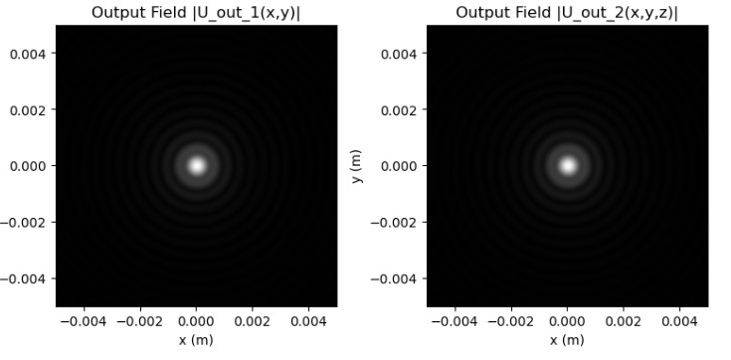

Punto 2
Solución
Replicando los resultados de las intensidades del campo computacionalmente
Error cuadrático medio entre los dos gráficos
$$MSE=1.8∙{10}^{−35}$$
Campo de salida sucesión de distancias
Campo de salida única distancia

Slide 31
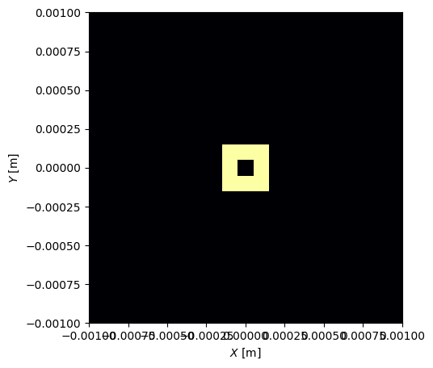
Punto 3
Primer Parcial
Óptica de Fourier
Ejercicio (25%)

Slide 32
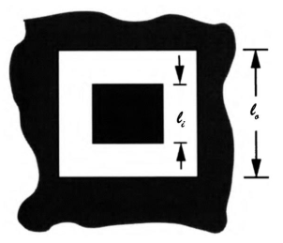
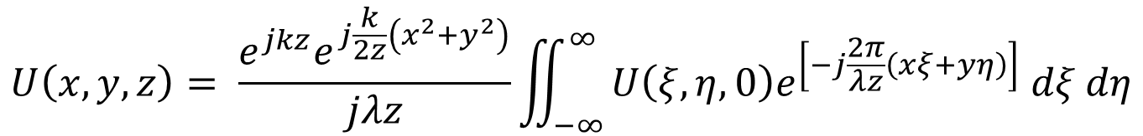



Punto 3
ENUNCIADO
Campo entrada
$$U\left(ξ,η,0\right)$$
Encuentre una expresión para la distribución de intensidad:
Campo salida
$$U\left(x,y,z\right)$$
$$I\left(x,y\right)={\left\|U\left(x,y\right)\right\|}^{2}$$
Intensidad salida
$$I\left(x,y,z\right)$$
Del patrón de difracción de Fraunhofer de la apertura:
$$U\left(x,y,z\right)= \frac{e^{jkz}e^{j\frac{k}{2z}\left(x^{2}+y^{2}\right)}}{jλz}\iint_{−∞}^{∞}{U\left(ξ,η,0\right)e^{\left[−j\frac{2π}{λz}\left(xξ+yη\right)\right]} dξ dη}$$
$$l_{1}$$
$$l_{0}$$

Slide 33
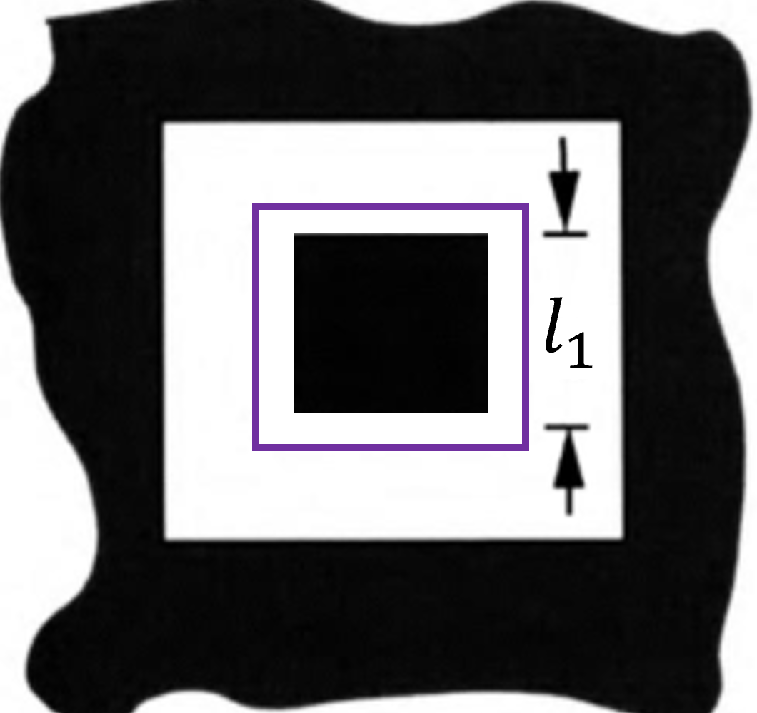

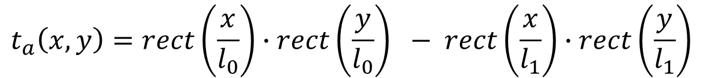



Punto 3
Solución
Se calcula la tramitancia de la apertura cuadrada
$$\{$$
$$\{$$
$$t_{a}\left(x,y\right)=rect\left(\frac{x}{l_{0}}\right)∙rect\left(\frac{y}{l_{0}}\right) − rect\left(\frac{x}{l_{1}}\right)∙rect\left(\frac{y}{l_{1}}\right)$$
$$l_{1}$$
$$l_{0}$$
Cuadro grande
Cuadro pequeño

Slide 34
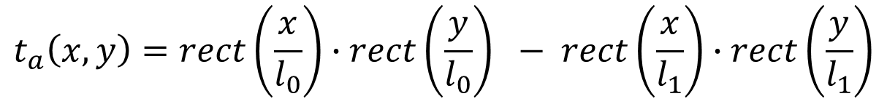

Punto 3
Solución
Se calcula la tramitancia de la apertura cuadrada
$$t_{a}\left(x,y\right)=rect\left(\frac{x}{l_{0}}\right)∙rect\left(\frac{y}{l_{0}}\right) − rect\left(\frac{x}{l_{1}}\right)∙rect\left(\frac{y}{l_{1}}\right)$$
Se define el campo de entrada en la apertura cuadrada
Esta tramitancia es el campo de entrada debido a que la apertura se ilumina por una onda monocromática normalmente incidente de amplitud unitaria.
Es necesario hallar su transformada de Fourier para obtener la distribución de intensidad.
$$U(x,y)=t_{a}\left(x,y\right)$$

Slide 35

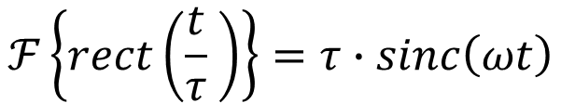

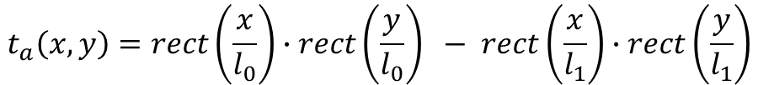
Punto 3
Solución
Tramitancia de la apertura cuadrada
$$t_{a}\left(x,y\right)=rect\left(\frac{x}{l_{0}}\right)∙rect\left(\frac{y}{l_{0}}\right) − rect\left(\frac{x}{l_{1}}\right)∙rect\left(\frac{y}{l_{1}}\right)$$
Se calcula la Transformada de Fourier del campo de entrada
$$ℱ\left\{U(x,y)\right\}=ℱ\left\{t_{a}\left(x,y\right)\right\}$$
Recordando las propiedades de la Transformada de Fourier para una función $rect\left(\frac{t}{τ} \right)$
$$ℱ\left\{rect\left(\frac{t}{τ} \right)\right\}=τ∙sinc\left(ωt\right)$$
Remplazando en la ecuación…

Slide 36



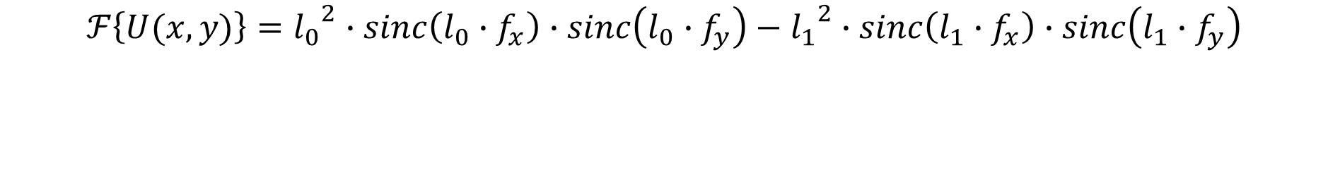
Punto 3
Solución
Tramitancia de la apertura cuadrada
$$t_{a}\left(x,y\right)=rect\left(\frac{x}{l_{0}}\right)∙rect\left(\frac{y}{l_{0}}\right) − rect\left(\frac{x}{l_{1}}\right)∙rect\left(\frac{y}{l_{1}}\right)$$
Se calcula la Transformada de Fourier del campo de entrada
$$ℱ\left\{U(x,y)\right\}=ℱ\left\{t_{a}\left(x,y\right)\right\}$$
$$ℱ\left\{U(x,y)\right\}={l_{0}}^{2}∙sinc\left(l_{0}∙f_{x}\right)∙sinc\left(l_{0}∙f_{y}\right)−{l_{1}}^{2}∙sinc\left(l_{1}∙f_{x}\right)∙sinc\left(l_{1}∙f_{y}\right)$$
Donde las coordenadas frecuenciales del plano de difracción son:
$$f_{x}=\frac{x}{λz}$$
$$f_{y}=\frac{y}{λz}$$

Slide 37

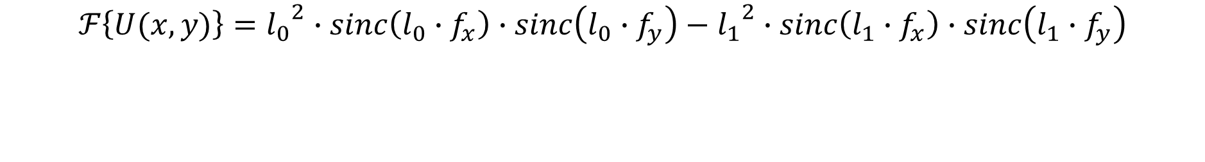
Punto 3
Solución
Tramitancia de la apertura cuadrada
$$t_{a}\left(x,y\right)=rect\left(\frac{x}{l_{0}}\right)∙rect\left(\frac{y}{l_{0}}\right) − rect\left(\frac{x}{l_{1}}\right)∙rect\left(\frac{y}{l_{1}}\right)$$
Se calcula la Transformada de Fourier del campo de entrada
$$ℱ\left\{U(x,y)\right\}={l_{0}}^{2}∙sinc\left(l_{0}∙f_{x}\right)∙sinc\left(l_{0}∙f_{y}\right)−{l_{1}}^{2}∙sinc\left(l_{1}∙f_{x}\right)∙sinc\left(l_{1}∙f_{y}\right)$$
Se desea obtener la intensidad en el patrón de difracción de Fraunhofer, la cual es proporcional al módulo cuadrado de la amplitud del campo.
$$I(x,y)∝{\left\|ℱ\left\{t_{a}\left(x,y\right)\right\}\right\|}^{2}$$

Slide 38




Punto 3
Solución
Transformada de Fourier del campo de entrada
$$ℱ\left\{U(x,y)\right\}={l_{0}}^{2}∙sinc\left(l_{0}∙f_{x}\right)∙sinc\left(l_{0}∙f_{y}\right)−{l_{1}}^{2}∙sinc\left(l_{1}∙f_{x}\right)∙sinc\left(l_{1}∙f_{y}\right)$$
Se calcula la intensidad de la amplitud del campo de entrada
$$f_{x}=\frac{x}{λz}$$
$$f_{y}=\frac{y}{λz}$$
$$I(x,y)={\left\|ℱ\left\{t_{a}\left(x,y\right)\right\}\right\|}^{2}$$
$$I(x,y)={\left(\frac{1}{λz}\right)}^{2}{\left[{l_{0}}^{2}∙sinc\left(l_{0}∙\frac{x}{λz}\right)∙sinc\left(l_{0}∙\frac{y}{λz}\right)−{l_{1}}^{2}∙sinc\left(l_{1}∙\frac{x}{λz}\right)∙sinc\left(l_{1}∙\frac{y}{λz}\right) \right]}^{2}$$
Intensidad de la amplitud del campo para una apertura cuadrada

Slide 39
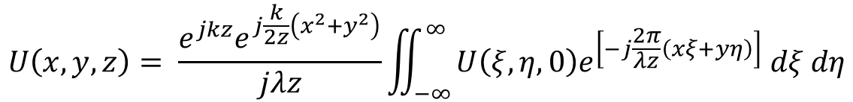
Punto 3
Solución
Transformada de Fourier del campo de entrada
$$ℱ\left\{U(x,y)\right\}={l_{0}}^{2}∙sinc\left(l_{0}∙f_{x}\right)∙sinc\left(l_{0}∙f_{y}\right)−{l_{1}}^{2}∙sinc\left(l_{1}∙f_{x}\right)∙sinc\left(l_{1}∙f_{y}\right)$$
$$I(x,y)={\left(\frac{1}{λz}\right)}^{2}{\left[{l_{0}}^{2}∙sinc\left(l_{0}∙\frac{x}{λz}\right)∙sinc\left(l_{0}∙\frac{y}{λz}\right)−{l_{1}}^{2}∙sinc\left(l_{1}∙\frac{x}{λz}\right)∙sinc\left(l_{1}∙\frac{y}{λz}\right) \right]}^{2}$$
Intensidad de la amplitud del campo para una apertura cuadrada
Esta expresión se obtiene del patrón de difracción de Fraunhofer
$$U\left(x,y,z\right)= \frac{e^{jkz}e^{j\frac{k}{2z}\left(x^{2}+y^{2}\right)}}{jλz}\iint_{−∞}^{∞}{U\left(ξ,η,0\right)e^{\left[−j\frac{2π}{λz}\left(xξ+yη\right)\right]} dξ dη}$$

Slide 40


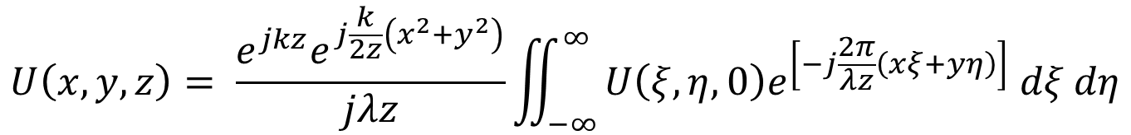
Punto 3
Solución
Transformada de Fourier del campo de entrada
$$ℱ\left\{U(x,y)\right\}={l_{0}}^{2}∙sinc\left(l_{0}∙f_{x}\right)∙sinc\left(l_{0}∙f_{y}\right)−{l_{1}}^{2}∙sinc\left(l_{1}∙f_{x}\right)∙sinc\left(l_{1}∙f_{y}\right)$$
$$I\left(x,y\right)={\left(\frac{1}{λz}\right)}^{2} {\left[{l_{0}}^{2}∙sinc\left(l_{0}∙\frac{x}{λz}\right)∙sinc\left(l_{0}∙\frac{y}{λz}\right)−{l_{1}}^{2}∙sinc\left(l_{1}∙\frac{x}{λz}\right)∙sinc\left(l_{1}∙\frac{y}{λz}\right) \right]}^{2}$$
$$U\left(x,y,z\right)= \frac{e^{jkz}e^{j\frac{k}{2z}\left(x^{2}+y^{2}\right)}}{jλz}\iint_{−∞}^{∞}{U\left(ξ,η,0\right)e^{\left[−j\frac{2π}{λz}\left(xξ+yη\right)\right]} dξ dη}$$
$$ℱ\left\{U(x,y)\right\}$$
Las exponenciales se cancelan debido al módulo cuadrado

Slide 41
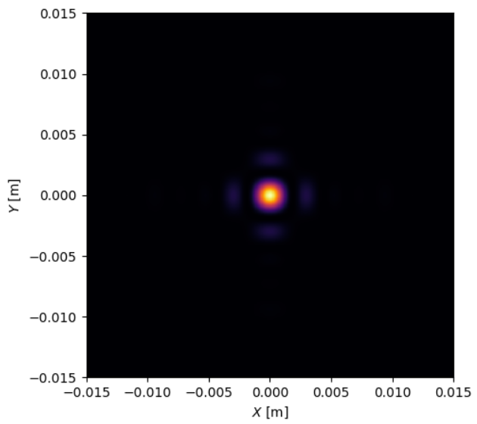
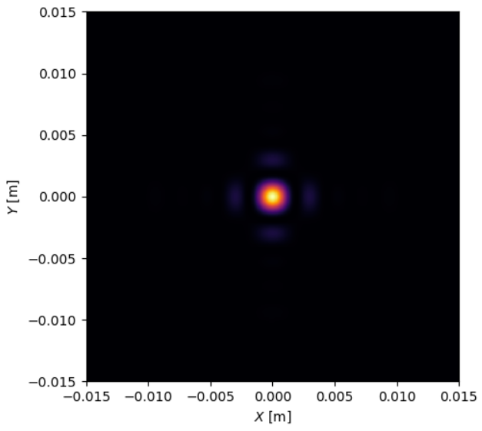
Punto 3
Solución
Reproduciendo la aproximación de Fraunhofer computacionalmente
Usando la ecuación de tramitancia
Usando la ecuación de intensidad

Slide 42
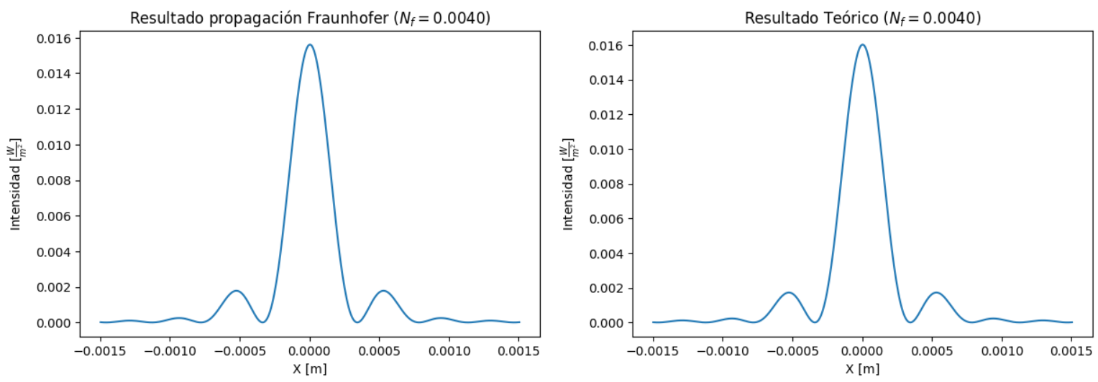
Punto 3
Solución
Reproduciendo la aproximación de Fraunhofer computacionalmente

Slide 43
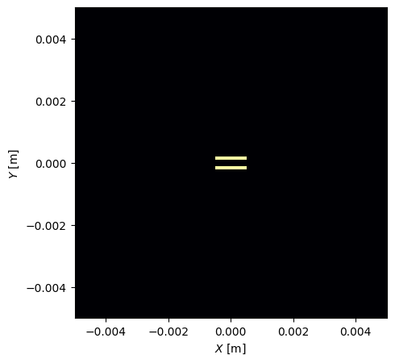
Punto 4
Primer Parcial
Óptica de Fourier
Ejercicio (25%)

Slide 44
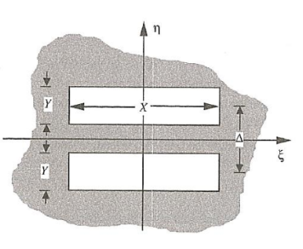
Punto 4
ENUNCIADO
Campo entrada
$$U\left(ξ,η,0\right)$$
Encuentre una expresión para la distribución de intensidad:
Campo salida
$$U\left(x,y,z\right)$$
$$I\left(x,y\right)={\left\|U\left(x,y\right)\right\|}^{2}$$
Intensidad salida
$$I\left(x,y,z\right)$$
Del patrón de difracción de Fraunhofer de la apertura:
$$U\left(x,y,z\right)= \frac{e^{jkz}e^{j\frac{k}{2z}\left(x^{2}+y^{2}\right)}}{jλz}\iint_{−∞}^{∞}{U\left(ξ,η,0\right)e^{\left[−j\frac{2π}{λz}\left(xξ+yη\right)\right]} dξ dη}$$

Slide 45

Punto 4
Solución
Se calcula la tramitancia de la apertura cuadrada
Cond. horizontal
Cond. vertical

Slide 46
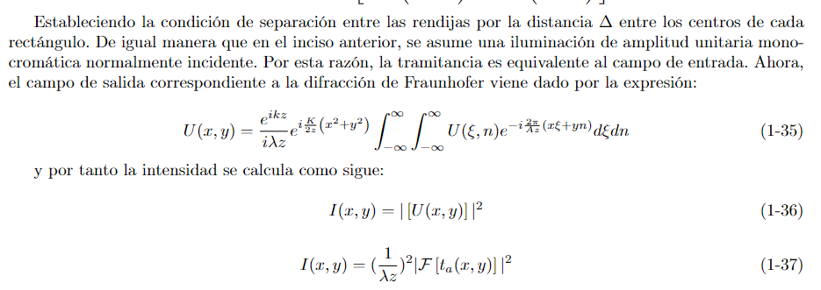
La expresión para encontrar el campo de salida por difracción de Fraunhofer es:
Y por tanto, el patrón de intensidades de difracción de Fraunhofer viene dado por:
La tramitancia es equivalente al campo de entrada asumiendo que iluminamos con luz monocromática de amplitud unitaria normalmente incidente.
Por lo que debemos hallar la transformada de Fourier de la tramitancia.

Slide 47


Debido a que la función de la tramitancia es una función separable, se pueden resolver las integrales de la transformada separadas y luego multiplicarlas.
Desarrollando primero en la coordenada x ...

Slide 48

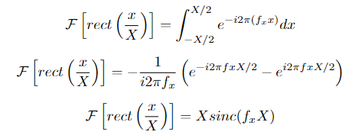

Multiplicando arriba y abajo por X/X
Ahora desarrollemos para y …

Slide 49

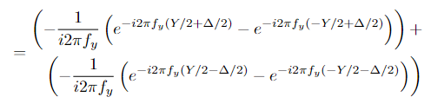
Realizamos la integral por sustitución y evaluamos en los límites de la integral

Slide 50
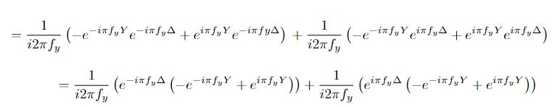




Agrupando los términos semejantes
Multiplicando arriba y abajo por Y/Y

Slide 51



Quedando finalmente para la coordenada y:
Ahora, la expresión completa para la transformada de Fourier de la función de tramitancia queda de la forma:
Finalmente, la expresión de la intensidad teniendo en cuenta que la expresión para las frecuencias espaciales queda como:
$$I\left(x,y\right)={\left(\frac{2XY}{λz}\right)}^{2}{sinc}^{2}\left(\frac{Xx}{λz}\right) {sinc}^{2}\left(\frac{Yy}{λz}\right) \cos^{2}\left(\frac{πΔy}{λz}\right)$$

Slide 52
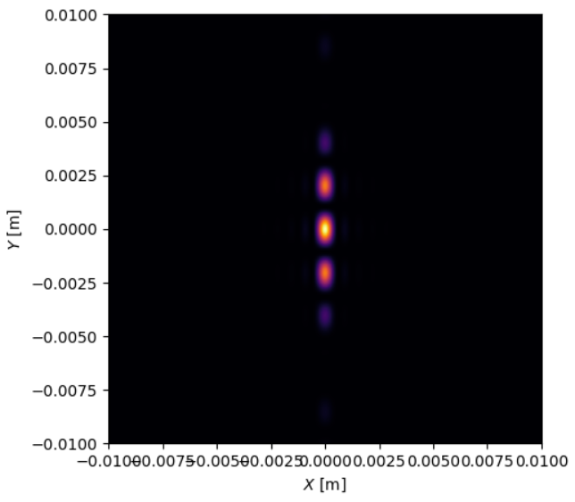

Punto 4
Solución
Reproduciendo la aproximación de Fraunhofer computacionalmente
Usando la ecuación de tramitancia
Usando la ecuación de intensidad

Slide 53

Punto 4
Solución
Reproduciendo la aproximación de Fraunhofer computacionalmente

Slide 54
Sustentación primer parcial
Profesor:
Rene Restrepo Gómez
Materia:
Óptica de Fourier
Maestría en Física Aplicada
Universidad EAFIT
Fecha:
Abril / 30 / 2024
¡Muchas gracias por su atención!

